Slide 1
BAB 6 PENYELESAIAN KURVA INTERPOLASI
Oleh: ILHAM SAIFUDIN, S.Pd., m.si.

Slide 2
APA ITU Interpolasi??
Interpolasi adalah teknik untuk mencari nilai suatu variable yang hilang di antara dua data atau lebih yang telah diketahui nilainya.

Slide 3
CONTENTS
Interpolasi Linear
Interpolasi Kuadrat
Interpolasi Polinomial

Slide 4
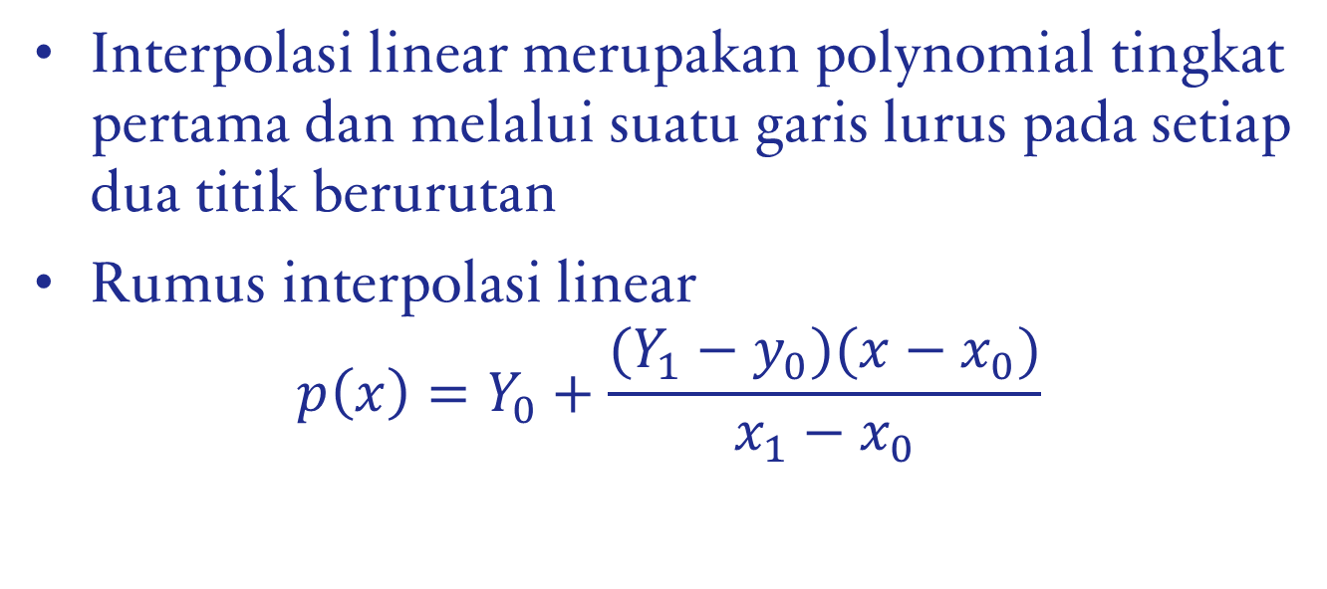
Interpolasi linear
Interpolasi linear merupakan polynomial tingkat pertama dan melalui suatu garis lurus pada setiap dua titik berurutan
Rumus interpolasi linear
$$p\left(x\right)=Y_{0}+\frac{(Y_{1}−y_{0})(x−x_{0})}{x_{1}−x_{0}}$$

Slide 5
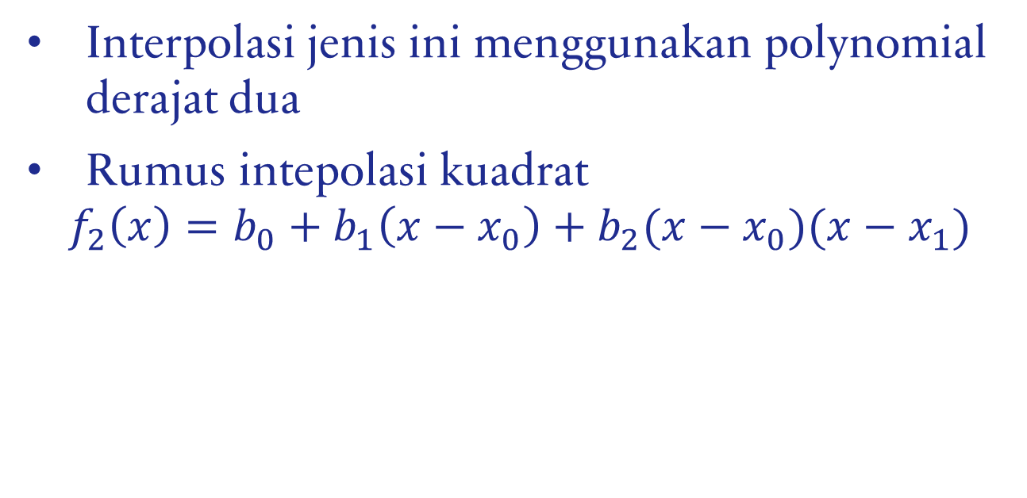
Interpolasi kuadrat
Interpolasi jenis ini menggunakan polynomial derajat dua
Rumus intepolasi kuadrat
$$f_{2}\left(x\right)=b_{0}+b_{1}\left(x−x_{0}\right)+b_{2}(x−x_{0})(x−x_{1})$$

Slide 6
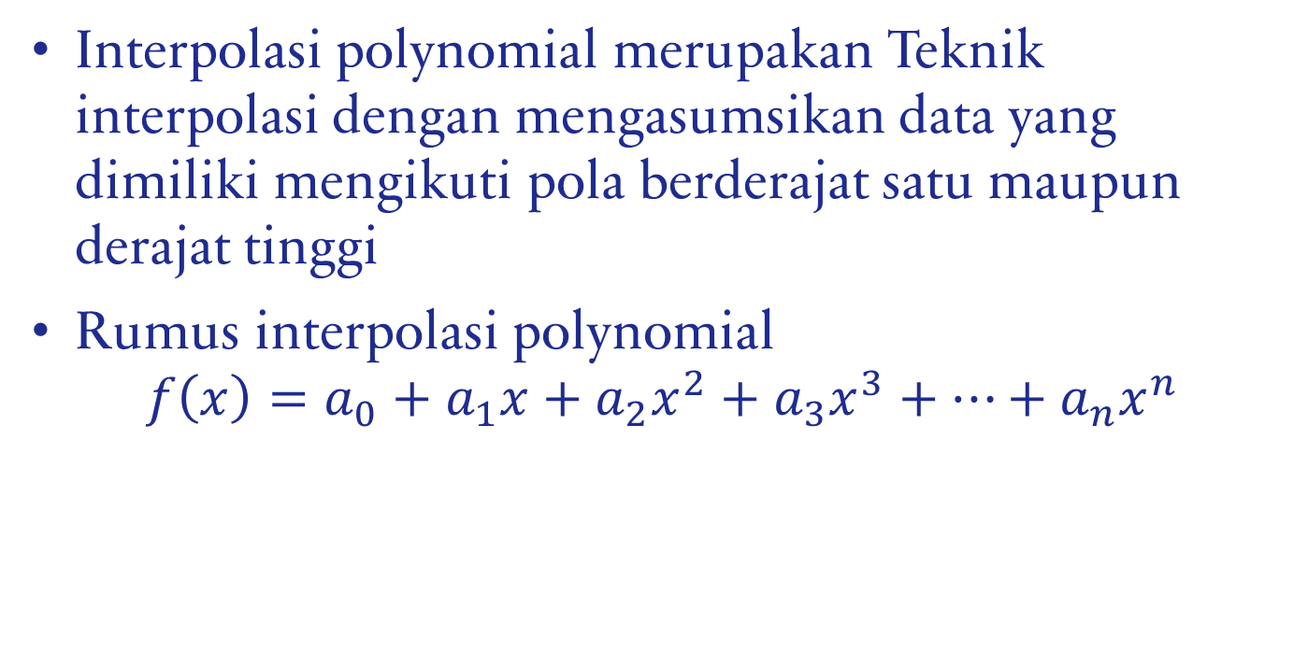
Interpolasi polinomial
Interpolasi polynomial merupakan Teknik interpolasi dengan mengasumsikan data yang dimiliki mengikuti pola berderajat satu maupun derajat tinggi
Rumus interpolasi polynomial
$$f\left(x\right)=a_{0}+a_{1}x+a_{2}x^{2}+a_{3}x^{3}+⋯+a_{n}x^{n}$$

Slide 7
Thank you

